Slide 1
面向车载嵌入式设备的智能语音对话方法研究
Intelligent Voice Dialogue Method
for Vehicle Embedded Device
姓 名：黄子恒
学 号：S200303078
研究方向：神经网络理论及其应用
指导教师：李鹏华 教授
2023年3月5日
Notes:
各位老师大家好，我的课题名为《面向车载嵌入式设备的智能语音对话方法研究》

Slide 2
1
研究目标
答辩内容
2
论文工作进度
CONTENT
3
学术指标与成果指标
Notes:
我将从以下3个方面进行汇报

Slide 3
研究目标
论文工作进度
学术指标与成果指标
01
研究目标
Notes:
首先是研究目标

Slide 4
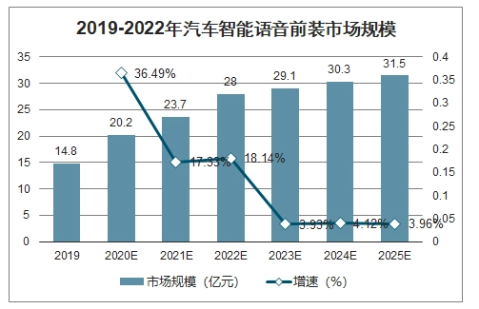
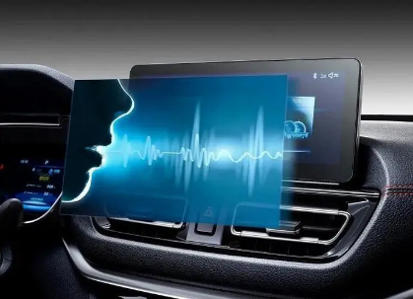

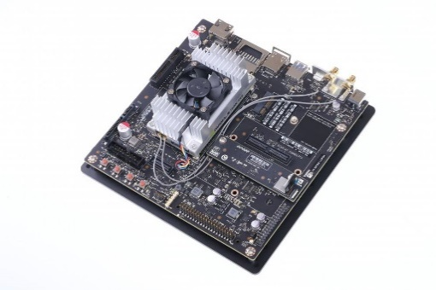
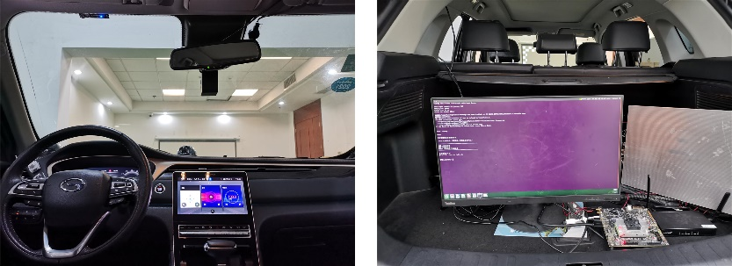
研究目标
论文工作进度
学术指标与成果指标
1.1 研究目标—研究背景
随着智能汽车的兴起，车载语音交互成为继通讯社交、智能家居之后的第三大应用场景。智能语音交互已经成为汽车的标准化配置之一。各大企业也相继推出了自主研发的车载语音对话系统。
然而，基于深度学习的模型需要消耗庞大的计算资源才能快速运行。当前主流车载语音对话系统均采用“云—端”方式运行：即将数据传输至云端服务器进行处理。此种运行方式存在着一定的数据安全隐患。
实现深度学习下的语音对话技术在车载平台上的高可靠性、强实时性应用，研发离线条件下的智能语音对话是有效的技术途径。
图1.1 车载语音市场发展趋势
图1.2 车载语音交互
图1.3 数据安全隐患
图1.4 车载嵌入式设备
面向计算资源有限的车载嵌入式设备，重点研究针对自动语音识别、自然语言理解的技术创新应用方法；
开发相应的轻量化神经网络，探索以离线方式运行的车载智能语音对话平台搭建；
实现数据安全、自然实时的语音对话。
图1.5 离线运行的车载语音对话平台
Notes:
随着智能汽车的兴起，智能语音交互已经成为汽车的标准化配置之一
然而，基于深度学习的模型需要消耗庞大的计算资源，当前主流车载语音对话系统均采用“云—端”方式，即将数据传输至云端服务器进行处理，这种运行方式存在着一定的数据安全隐患。因此，实现深度学习下的语音对话技术在车载平台上的高可靠性、强实时性应用，研发离线条件下的智能语音对话是有效的技术途径
本课题面向计算资源有限的车载嵌入式设备，重点研究针对自动语音识别、自然语言理解的技术创新应用方法，探索以离线方式运行的车载智能语音对话平台搭建，实现数据安全、自然实时的语音对话

Slide 5

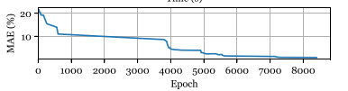
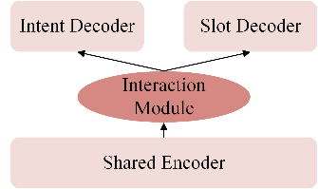
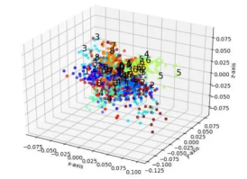
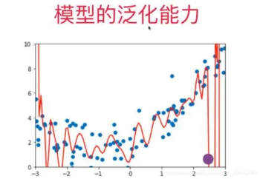
研究目标
论文工作进度
学术指标与成果指标
1.1 研究目标—研究背景
自动语音识别
基于注意力机制的序列到序列模型具有模型简单、联合训练、直接输出和无需强制数据对齐等优点^{[1]}。但是模型存在参数量庞大、计算复杂、难以部署等缺点。
端到端
深度神经网络—隐马尔可夫模型
（DNN-HMM）
基于注意力机制
的序列到序列模型
1996
2009
2012
高斯混合模型—隐马尔可夫模型
（GMM-HMM）
基于联结时序分类
的端到端模型
自然语言理解
联合建模
基于显式联合建模的方法构建了交互模块，子任务间存在信息交互通道，使得模型性能有了进一步的提高^{[2]}。但是该类模型在交互模块中没有高效的信息融合手段，导致模型泛化能力不足。
基于隐式联合建模的方法
基于显式联合建模的方法
（Bidirectional Interaction）
2013
2018
2016
2019
基于独立建模的方法
基于显式联合建模的方法
（Single Interaction）
[1]Kumar A, Verma S, Mangla H. A survey of deep learning techniques in speech recognition[C]. 2018 International Conference on Advances in Computing, Communication Control and Networking (ICACCCN). IEEE, 2018: 179-185.
[2] Louvan S, Magnini B. Recent Neural Methods on Slot Filling and Intent Classification for Task-Oriented Dialogue Systems: A Survey[C]. Proceedings of the 28th International Conference on Computational Linguistics. 2020: 480-496.
Notes:
自动语音识别技术经历了三个大的阶段，当前主要以基于注意力机制的序列到序列模型为主，它具有模型简单、联合训练等优点，但是模型存在参数量庞大、计算复杂、难以部署等缺点
自然语言理解技术经历了两个大的阶段，当前主要以基于显式联合建模方法为主，它构建了交互模块，模型性能有了进一步的提高，但是该类模型没有高效的信息融合手段，导致模型泛化能力不足

Slide 6
研究目标
论文工作进度
学术指标与成果指标
1.2 研究目标—研究目标与研究内容
研究目标
针对基于深度编—解码器的自动语音识别模型参数量庞大的问题，探索基于残差分组线性变换的解码器结构，降低模型参数量和计算复杂度；
针对基于显式联合建模的自然语言理解模型交互能力不足的问题，探索基于标签感知的图交互模型，提高模型的交互能力和预测精度；
针对“云—端”方式运行的车载智能语音对话存在数据安全隐患的问题，探索面向车载嵌入式设备的本地智能语音对话系统集成与验证，实现车载智能语音对话系统的离线运行。
主要研究内容
基于残差分组线性变换
解码器的自动语音识别
基于标签感知图交互
的自然语言理解
面向车载嵌入式设备的
本地智能语音对话系统
首先引入残差分组线性变换方法，设计“钻石”型缩放单元，然后基于逐块缩放策略将缩放单元嵌入到解码器块中，最后堆叠若干轻量级解码器块并耦合前馈网络层，实现自动语音识别模型参数量和计算复杂度的降低。
首先构造标签映射模块，获取原始话语与标签语义之间的相关性以提供丰富的先验知识，其次搭建全局图交互模块，对语句级别的意图—槽位交互过程进行建模以提供全局优化，实现自然语言理解模型交互能力和预测精度的提高。
首先根据车身结构选择嵌入式设备，其次收集特定场景下的驾驶数据集，接着训练自动语音识别、自然语言理解等模型并进行集成与移植，最后根据实际用车环境搭建配套硬件平台，实现数据安全、自然实时的离线智能语音对话。
Notes:
针对上述问题，本课题有三个研究目标：
基于这三个研究目标，主要研究内容为：

Slide 7
研究目标
论文工作进度
学术指标与成果指标
02
已完成研究内容
Notes:
然后是“已完成的研究内容”部分

Slide 8
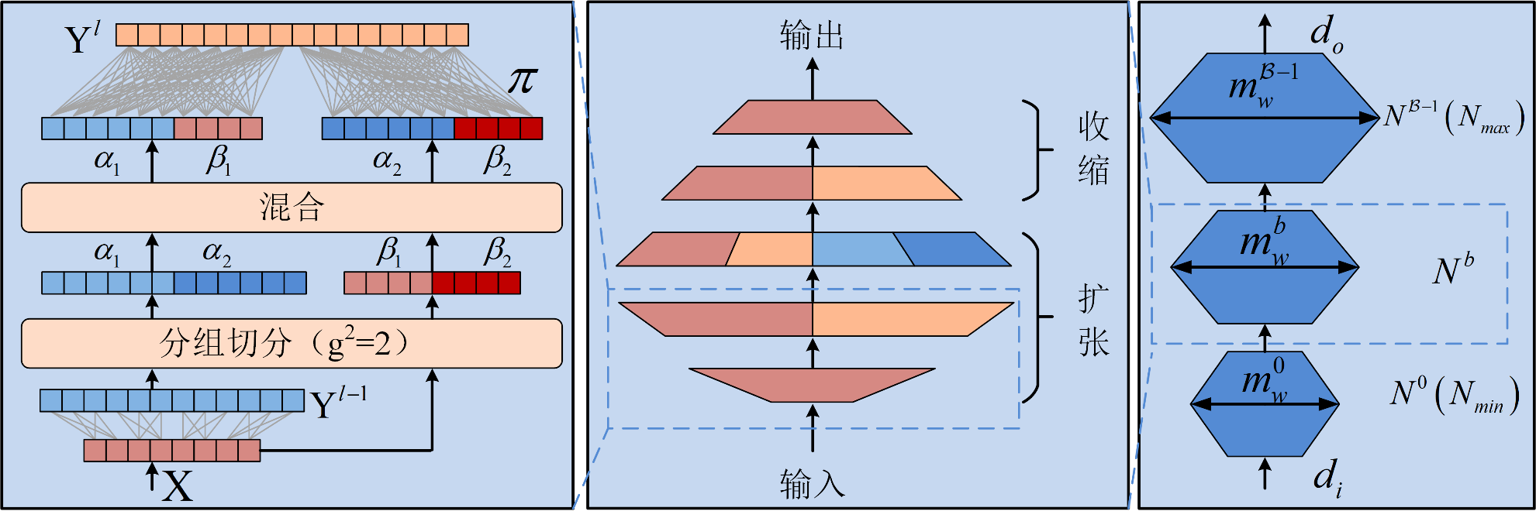
研究目标
论文工作进度
学术指标与成果指标
2.1 研究内容一—基于残差分组线性变换解码器的自动语音识别（“钻石”型缩放单元）
针对基于深度编—解码器的自动语音识别模型参数量庞大的问题：
提出了一种基于残差分组线性变换的解码器结构，该结构关键模块为“钻石”型缩放单元，其内部采用稀疏连接，同一组的神经元共享相同的权重矩阵，实现模型参数量和计算复杂度的降低。
“钻石”型缩放单元包含5个主要参数：深度（层数）N、宽度因子m_{w}、输入维度d_{i}、输出维度d_{o}和分组线性变换的最大组数g_{max}。
残差分组线性变换
“钻石”型缩放单元
逐块缩放机制
在分层分组变换的基础上，额外加入了残差连接、分组切分和混合器等相关操作和部件。
特点是网络深、包含维度扩张和收缩两个阶段，基本操作单元为残差分组线性变换。
每一个六边形为一个扩张缩放单元，不同单元的形状不尽相同。
Notes:
对于研究内容一，提出了一种……

Slide 9
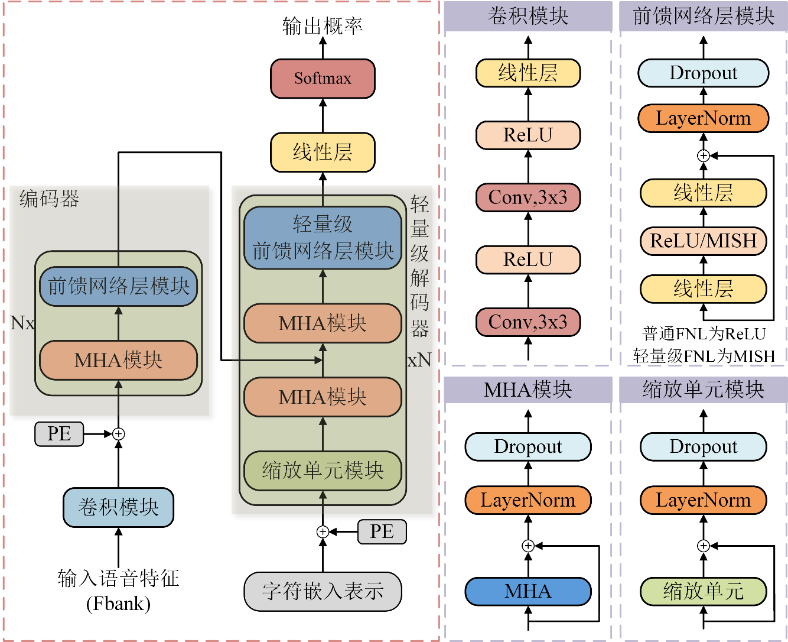
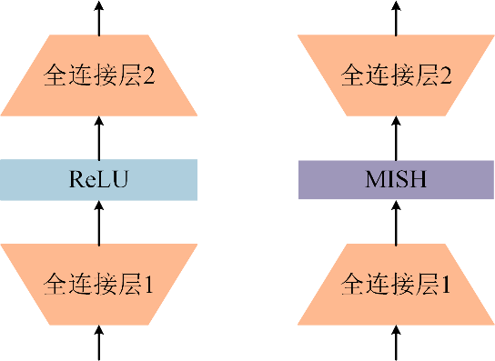
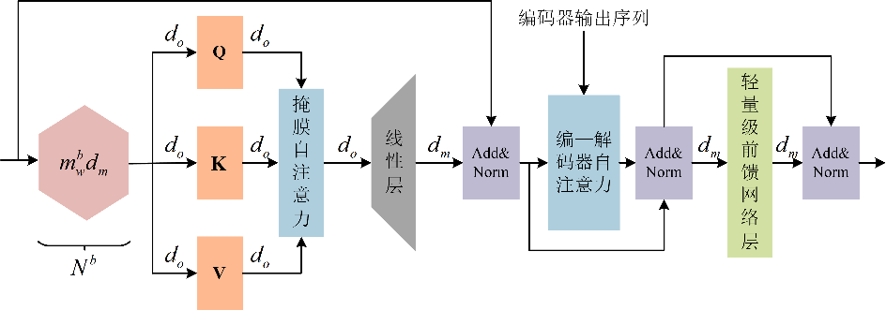
研究目标
论文工作进度
学术指标与成果指标
2.1 研究内容一—基于残差分组线性变换解码器的自动语音识别（改进的Transformer模型）
轻量级前馈网络层
轻量级解码器
类似于普通前馈网络层，区别之处在于不需要对输入序列的维度进行扩张，且激活函数选用MISH。
基于“钻石”型缩放单元的逐块缩放策略，在不同的解码器块中嵌入深度、宽度不均匀的缩放单元，并将前馈网络层替换为轻量级前馈网络层，形成轻量级解码器。
改进的Transformer模型
在原始Transformer模型的基础上，采用上述结构对解码器进行优化，得到改进的Transformer模型。其中，解码器由若干个轻量级解码器块堆叠而成，用于实现整个模型的轻量化。
改进的Transformer模型
Notes:
原始Transformer模型基础上，首先将普通前馈网络层改进为轻量级前馈网络层，然后将 “钻石”型缩放单元嵌入到解码器中，形成轻量级解码器，最终得到改进的、轻量级Transformer模型。

Slide 10
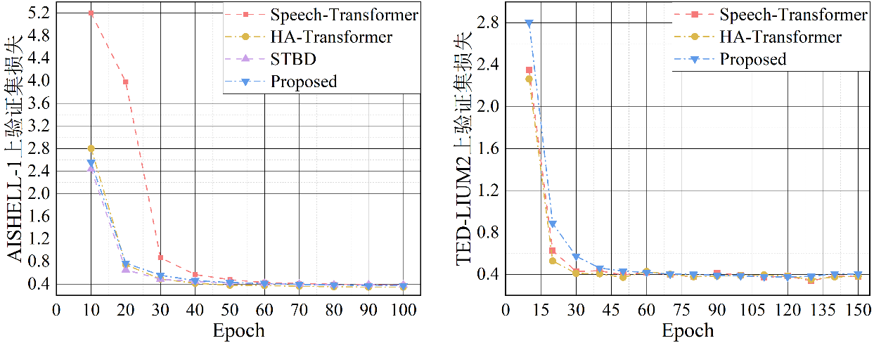
研究目标
论文工作进度
学术指标与成果指标
2.1 研究内容一—基于残差分组线性变换解码器的自动语音识别（对比实验：训练）
各个模型主要超参数的配置信息
模型 | 数据集 | E-AF | D-AF | OP | WU | LR | DR | BS | EP
Speech-Transformer^{[73]} | AISHELL-1 | ReLU | ReLU | Adam | 2.5e4 | 1.0 | 0.10 | 128 | 100
 | TED-LIUM2 | GLU | GLU |  | 1.2e4 | 0.8e-3 | 0.15 | DBS | 150
HA-Transformer^{[74]} | AISHELL-1 | GLU | GLU | Adam | 2.5e4 | 1.0 | 0.10 | 128 | 100
 | TED-LIUM2 |  |  |  | 1.2e4 | 0.2e-2 | 0.20 | DBS | 150
STBD^{[75]} | AISHELL-1 | ReLU | ReLU | Adam | 1.6e4 | 1.0 | 0.10 | 96 | 100
Proposed | AISHELL-1 | Swish | ReLU | Adam | 2.5e4 | 1.0 | 0.10 | 128 | 100
 | TED-LIUM2 |  |  |  | 1.2e4 | 0.8e-3 | 0.10 | DBS | 150
E-AF：编码器激活函数 D-AF：解码器激活函数
OP：优化器 WU：热身步数 LR：学习率
DR：Dropout概率 BS：批处理大小 EP：迭代次数
与在AISHELL-1上不同，在TED-LIUM2上的批处理大小设置为动态的。在AISHELL-1/TED-LIUM2上，模型在迭代训练100/150次后，将最后30/50次迭代的参数值进行平均形成最终训练好的模型。
另外，参照大多数自动语音识别系统，论文针对AISHELL-1和TED-LIUM2构建了两个相同的具有1024个隐藏单元的两层LSTM网络模型作为外部语言模型，BS分别为512和128。使用单个GPU进行训练，LMs在迭代训练60次后，将最后10次迭代的参数值进行平均形成最终训练好的模型。
训练过程中两个数据集上各个模型的损失曲线
Notes:
为了分析改进的Transformer模型的性能，选择其他基于Transformer的同类模型作为对比组设计对比实验，这里列出了各个模型训练时超参数的配置信息，在AISHELL-1/TED-LIUM2上，……
另外还针对AISHELL-1和TED-LIUM2构建了两个外部语言模型……

Slide 11
研究目标
论文工作进度
学术指标与成果指标
2.1 研究内容一—基于残差分组线性变换解码器的自动语音识别（对比实验：结果）
AISHELL-1上所有模型的实验结果
（红色：最好 蓝色：次好）
模型 | CER (%) ↓ |  | 参数量Parameters (M) ↓ | 计算量MACs (B) ↓ | GPU内存占用率GMUR (%) ↓ | 实时因子RTF ↓
 | Val | Test
TDNN-Chain (Kaldi)^{[71]} |  | 7.45
LAS^{[72]} |  | 10.56
SSAN^{[56]} |  | 6.84 | 36.0
Speech-Transformer^{[73]} | 6.91 | 7.47 | 28.2 | 18.1 | 75.47 | 0.059
HA-Transformer^{[74]} | 5.58 | 5.96 | 39.5 | 23.2 | 75.35 | 0.067
STBD^{[75]} | 7.43 | 8.03 | 53.8 | 59.3 | 64.34 | 0.083
Proposed | 6.18 | 6.67 | 20.4 | 5.3 | 50.41 | 0.082
Proposed (With LM) | 5.94 | 6.38
在AISHELL-1上，与对比组中识别效果最好的HA-Transformer相比，改进模型在测试集上的CER上升了0.8%，RTF值上升了0.015（在实际应用中影响较小），但参数量和计算量分别相对下降了48.35%和77.16%，同时GMUR也下降了24.94%，引入语言模型后CER可进一步降低至6.38%；与对比组中参数量和计算量都最小的Speech-Transformer相比，引入语言模型后，验证集和测试集上的CER下降了0.97%和1.09%，参数量和计算量分别相对下降了27.66%和70.72%，同时GMUR也下降了25.06%。在TED-LIUM2上的结果与在AISHELL-1上类似。
TED-LIUM2上所有模型的实验结果
模型 | WER (%) ↓ |  | 参数量Parameters(M) ↓ | 计算量MACs (B) ↓ | GPU内存占用率GMUR (%) ↓ | 实时因子RTF ↓
 | Val | Test
Speech-Transformer^{[73]} | 10.95 | 11.45 | 27.3 | 16.7 | 40.46 | 0.090
HA-Transformer^{[74]} | 10.81 | 11.41 | 39.4 | 21.5 | 42.39 | 0.091
Proposed | 11.80 | 11.86 | 20.3 | 4.6 | 34.07 | 0.115
Proposed (With LM) | 10.76 | 11.11
Notes:
从表中的实验结果可以看出，在AISHELL-1上……

Slide 12
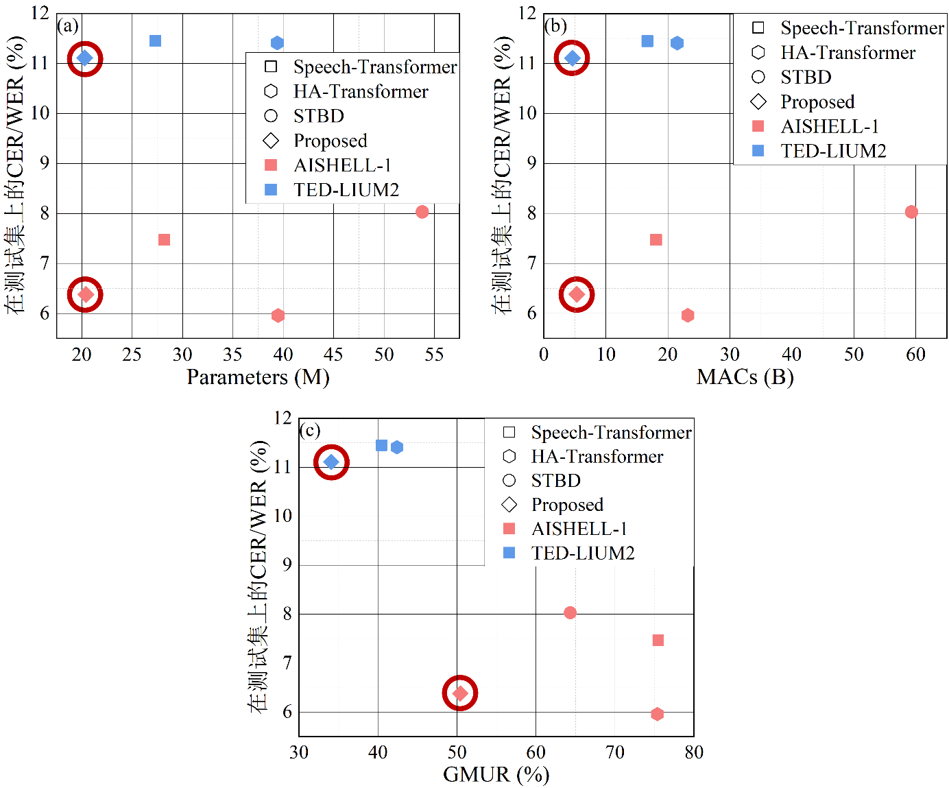
研究目标
论文工作进度
学术指标与成果指标
2.1 研究内容一—基于残差分组线性变换解码器的自动语音识别（对比实验：可视化）
可以看出，改进模型的对应点在三幅图上都位于最左侧，除了在AISHELL-1上的CER略高于HA-Transformer，在参数量、计算量和GPU内存占用率等方面都达到了最优，进一步证明了所提方法的有效性，即在保证一定识别准确率的情况下，实现模型参数量和计算复杂度的降低。
各个模型实验结果的可视化处理
Notes:
为了更加直观地看出所提方法的效果，将上述结果进行可视化处理。可以看出……

Slide 13
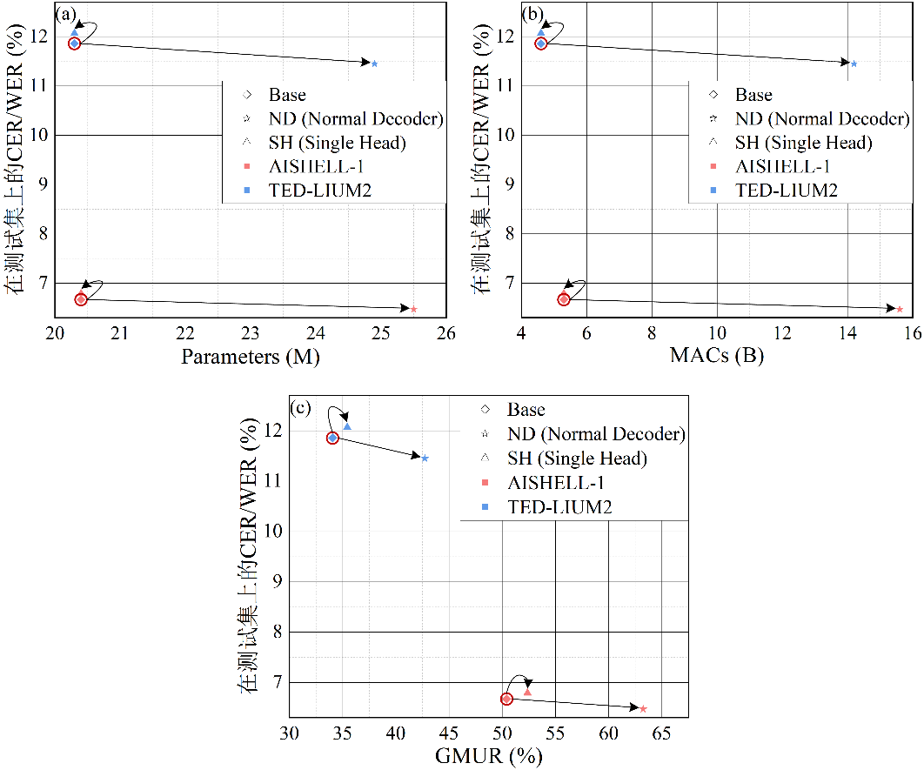
研究目标
论文工作进度
学术指标与成果指标
2.1 研究内容一—基于残差分组线性变换解码器的自动语音识别（消融实验：结果与可视化）
消融实验结果
（红色：结果变好 绿色：结果变差）
数据集 | 模型 | CER/WER (%) ↓ |  | 参数量Parameters (M) ↓ | 计算量MACs (B) ↓ | GPU内存占用率 GMUR (%) ↓ | 实时因子RTF ↓
 |  | Val | Test
AISHELL-1 | Base | 6.18 | 6.67 | 20.4 | 5.3 | 50.41 | 0.082
 | ND | 6.00 (-0.18) | 6.47 (-0.20) | 25.5 (+5.1) | 15.6 (+10.3) | 63.24 (+12.83) | 0.064 (-0.018)
 | SH | 6.36 (+0.18) | 6.79 (+0.12) | 20.4 (0) | 5.3 (0) | 52.37 (+1.96) | 0.073 (-0.009)
TED-LIUM2 | Base | 11.80 | 11.86 | 20.3 | 4.6 | 34.07 | 0.115
 | ND | 11.05 (-0.75) | 11.45 (-0.41) | 24.9 (+4.6) | 14.2 (+9.6) | 42.73 (+8.66) | 0.087 (-0.028)
 | SH | 11.41 (-0.39) | 12.07 (+0.21) | 20.3 (0) | 4.6 (0) | 35.43 (+1.36) | 0.109 (-0.006)
可以看出，Base模型的对应点在三幅图上都位于最左侧，表明引入轻量级解码器，可以实现模型参数量、计算复杂度和GPU内存占用率的显著降低，而只牺牲小部分的识别性能，达到识别性能和模型轻量化的平衡状态，进一步论证了所提方法的有效性。
各个变种模型实验结果的可视化处理
Notes:
最后围绕解码器类型和注意力表示子空间个数设计消融实验，ND表示将轻量级解码器替换为普通解码器，SH表示将轻量级解码器的注意力表示子空间个数从4降低为1。
从表中可以看出，所有变种模型的RTF值相较于Base模型都有略微降低，均在0.03以内，在实际应用中影响较小。在AISHELL-1上，若使用普通解码器(ND)，和Base模型相比，验证集和测试集上的CER分别下降了0.18%和0.20%，但参数量和计算量分别相对上升了25.00%和194.34%，同时GPU内存占用率也上升了12.83%；若使用含有单个注意力表示子空间的轻量级解码器(SH)，和Base模型相比，验证集和测试集上的CER绝对值分别上升了0.18%和0.12%，参数量和计算量没有变化，GPU内存占用率上升了1.96%。在TED-LIUM2上的结果与在AISHELL-1上类似。
为了更加直观地看出各变种模型和Base模型的区别，将上述结果进行可视化处理。可以看出……

Slide 14
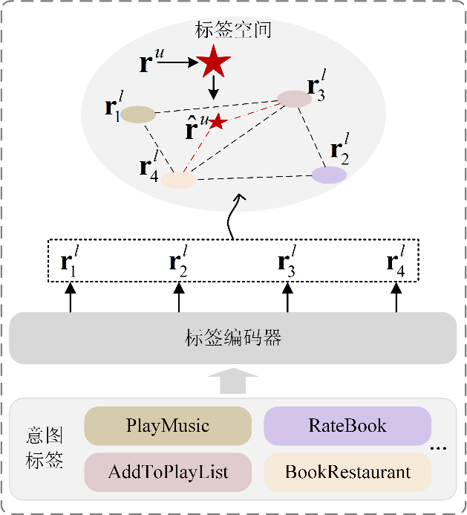
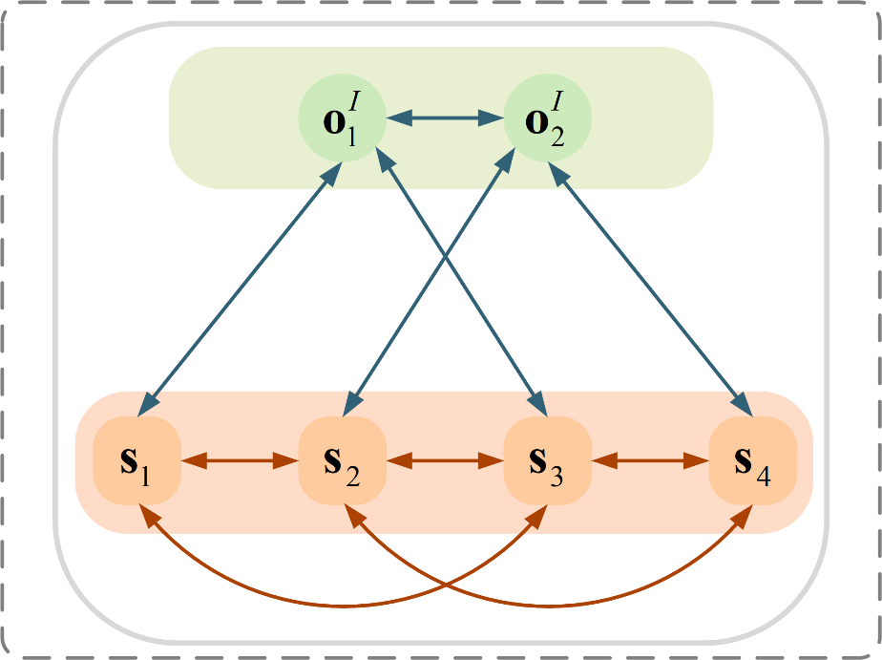
研究目标
论文工作进度
学术指标与成果指标
2.1 研究内容二—基于标签感知图交互的自然语言理解
（标签感知模块和全局图交互模块）
针对基于显式联合建模的自然语言理解模型交互能力不足的问题：
提出了一种基于标签感知的图交互模型，主要由标签映射模块和全局图交互模块构成，前者可以获取原始话语与标签语义之间的相关性以提供丰富的先验知识，后者可以对语句级别的意图—槽位交互过程进行建模以提供全局优化，实现模型交互能力和和预测精度的提高。
标签映射模块
全局图交互模块
基于最佳线性逼近构建标签映射模块，将意图标签特征自适应地融合到话语特征中，以增强模型的表征能力。
基于图注意力网络搭建全局图交互模块，对语句级别的意图—槽位交互过程进行建模以提供全局优化，从而提升模型的交互能力。
信息融合过程：
Notes:
对于研究内容二，提出了一种……

Slide 15
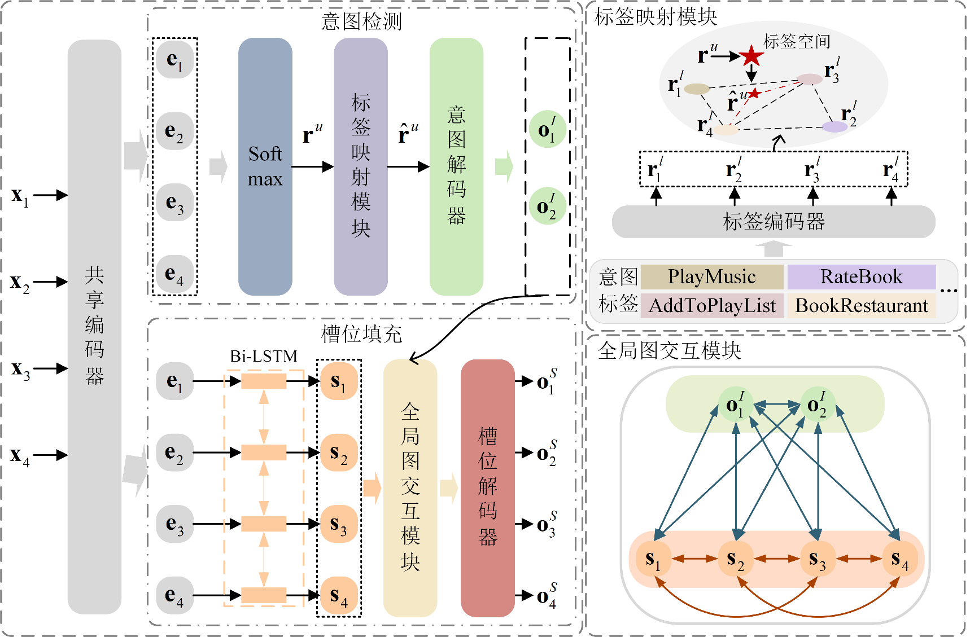
研究目标
论文工作进度
学术指标与成果指标
2.1 研究内容二—基于标签感知图交互的自然语言理解
（基于标签感知的图交互模型）
意图解码器
在经过标签映射模块得到最佳线性逼近向量后，将其输入至意图解码器，获得关于所有意图的概率分布序列，然后逐一比较序列中的值和阈值，从而确定最终的意图。
序列：
槽位解码器
在经过全局图交互模块中L层的特征融合后，使用argmax和Softmax函数得到槽位预测结果。结果：
Notes:
在经典显式联合建模方法的基础上，采用上述模块对交互过程进行优化，得到改进的基于标签感知的图交互模型。

Slide 16
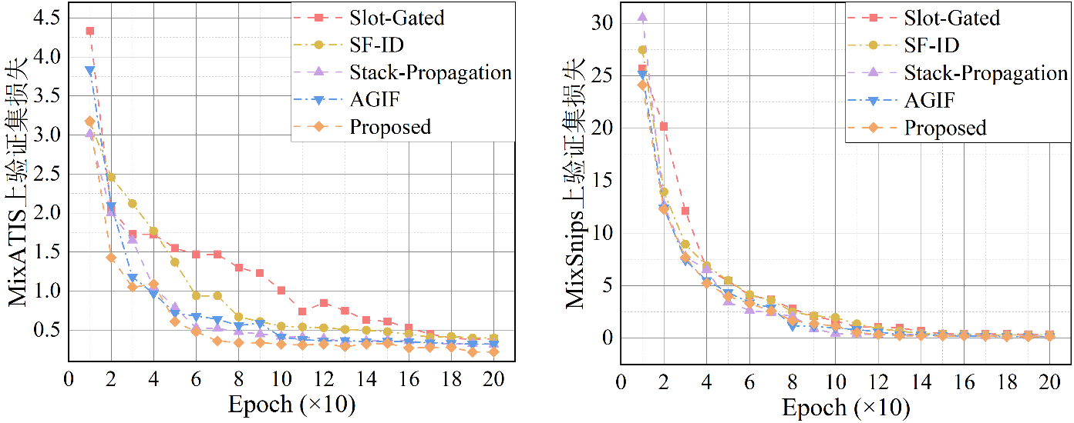
研究目标
论文工作进度
学术指标与成果指标
2.1 研究内容二—基于标签感知图交互的自然语言理解
（对比实验：训练）
所提模型主要超参数的配置信息
名称 | MixATIS | MixSnips | 名称 | MixATIS | MixSnips
隐藏单元维度 | 256 | 256 | 优化器 | Adam | Adam
字符向量维度 | 128 | 64 | LR (Learning Rate) | 1e-3 | 1e-3
标签向量维度 | 125 | 128 | 权重衰减 | 1e-6 | 1e-6
表示子空间个数 | 4 | 8 | DR (Dropout Rate) | 0.4 | 0.4
图(Graph)层数 | 2 | 2 | 滑动窗口大小 | 2 | 1
BS (Batch Size) | 64 | 128 | 阈值 | 0.5 | 0.5
EP (Epoch) | 200 | 200 | 阈值 | 0.5 | 0.5
训练过程中两个数据集上各个模型的损失曲线
在所有对照组实验中，论文选择在验证集上表现最佳的模型作为训练好的模型，然后在测试集上对其进行测试以进行公平比较。此外，在模型构建过程中没有使用任何例如以C++语言进行编程的加速技巧。
Notes:
为了分析改进模型的性能，选择其他同类模型作为对比组设计对比实验，这里列出了模型训练时主要超参数的配置信息。

Slide 17
研究目标
论文工作进度
学术指标与成果指标
2.1 研究内容二—基于标签感知图交互的自然语言理解
（对比实验：结果）
模型在两个数据集上的实验结果（红色：最好 蓝色：次好）
模型 | MixATIS |  |  |  |  | MixSnips
模型 | 整体准确率 OAcc (%) ↑ | 意图准确率 IAcc (%) ↑ | 槽位 F1 (%) ↑ | GPU内存占用率GMUR (%) ↓ | 推理时间 Latency (ms) ↓ | 整体准确率 OAcc (%) ↑ | 意图准确率 IAcc (%) ↑ | 槽位 F1 (%) ↑ | GPU内存利用率 GMUR (%) ↓ | 推理时间 Latency (ms) ↓
Attention BiRNN^{[85]} | 39.1 | 74.6 | 86.4 |  |  | 59.5 | 95.4 | 89.4
Slot-Gated^{[29]} | 35.5 | 63.9 | 87.7 | 46.2 | 11.7±1.1 | 55.4 | 94.6 | 87.9 | 48.2 | 12.3±1.7
Bi-Model^{[53]} | 34.4 | 70.3 | 83.9 |  |  | 63.4 | 95.6 | 90.7
SF-ID^{[32]} | 34.9 | 66.2 | 87.4 | 48.3 | 14.2±1.3 | 59.9 | 95.0 | 90.6 | 45.7 | 14.6±1.2
Stack-Propagation (Concat)^{[31]} | 39.6 | 76.2 | 86.5 | 55.7 | 36.6±2.1 | 72.4 | 96.2 | 93.7 | 44.5 | 37.7±2.3
Joint Multiple ID-SF^{[86]} | 36.1 | 73.4 | 84.6 |  |  | 62.9 | 95.1 | 90.6
AGIF^{[81]} | 40.8 | 74.4 | 86.7 | 53.7 | 7.3±0.5 | 74.2 | 95.1 | 94.2 | 43.1 | 7.2±0.4
SDJN^{[87]} | 44.6 | 77.1 | 88.2 |  |  | 75.7 | 96.5 | 94.4
LAGIM | 49.9 | 77.8 | 88.3 | 44.6 | 9.5±0.3 | 77.3 | 97.1 | 94.8 | 40.6 | 10.2±0.3
在MixATIS上，与对比组中预测效果最好的SDJN相比，本章所提模型的整体准确率OAcc、意图准确率IAcc和槽位F1值分别上升了5.3%、0.7%和0.1%；与对比组中GMUR最小的Slot-Gated相比，GMUR下降了1.62%；与对比组中Latency值最小的AGIF相比，Latency的均值上升了3ms（在实际应用中影响较小）。在MixSnips上的结果与在MixATIS上类似。
Notes:
从表中的实验结果可以看出，在MixATIS上……

Slide 18
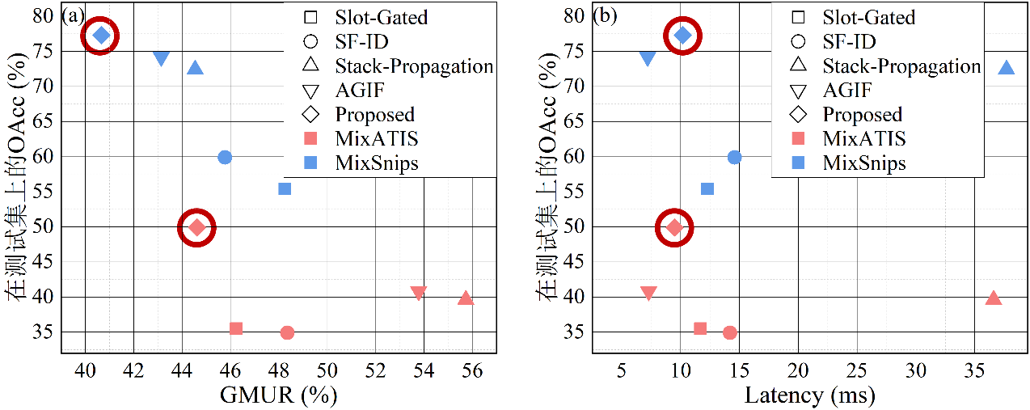
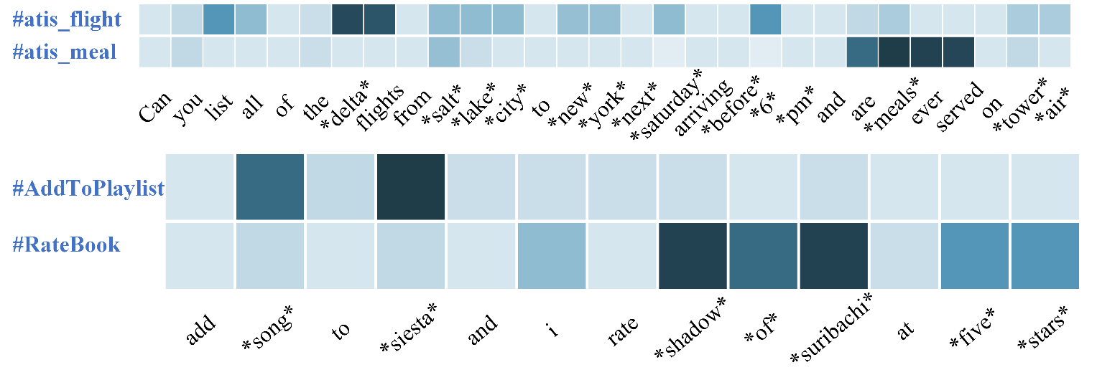
研究目标
论文工作进度
学术指标与成果指标
2.1 研究内容二—基于标签感知图交互的自然语言理解
（对比实验：可视化）
各个模型实验结果的可视化处理
输入话语在所提模型上的注意力权重可视化
可以看出，本章所提模型的对应点在两幅图上都位于最高点，除了在Latency值方面略高于AGIF，在整体准确率和GPU内存占用率两方面都达到了最优，进一步证明了所提方法的有效性，即优化了特征捕获和交互方式，实现模型交互能力和预测精度的提高。
在MixATIS上，例句具有两个意图atis_flight和atis_meal，可以看到注意力权重成功地集中在正确的位置上，具体地，在槽位delta处正确聚合了atis_flight意图信息，在槽位meal处正确聚合了atis_meal意图信息，表明模型能很好地关注每个槽位并合并相关意图信息。在MixSnips上的结果与在MixATIS上类似。
Notes:
为了更加直观地看出所提方法的效果，将上述结果进行可视化处理。可以看出……
另外，为了更好地理解本章所提模型在双向交互过程中捕获的语义特征，分别使用来自MixATIS和MixSnips数据集的话语输入至模型并将其注意力权重可视化，在MixATIS上，……

Slide 19
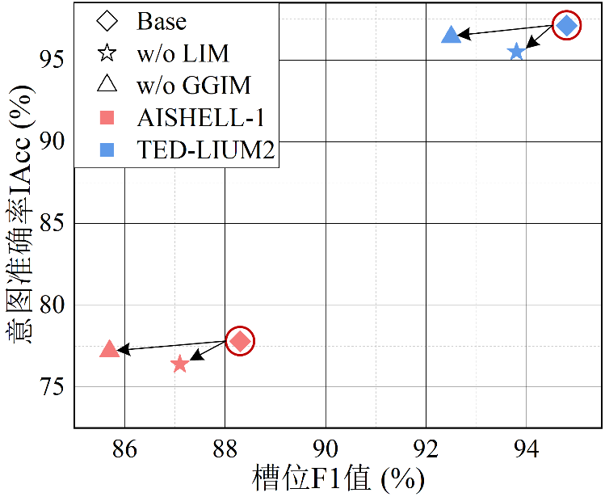
研究目标
论文工作进度
学术指标与成果指标
2.1 研究内容二—基于标签感知图交互的自然语言理解
（消融实验：结果与可视化）
消融实验结果（红色：结果变好 绿色：结果变差）
数据集 | 模型 | 整体准确率 OAcc (%) ↑ | 意图准确率 IAcc (%) ↑ | 槽位 F1 (%) ↑ | GPU内存占用率 GMUR (%) ↓ | 推理时间 Latency (ms) ↓
MixATIS | Base | 49.9 | 77.8 | 88.3 | 44.62 | 9.5±0.3
 | w/o LIM | 42.3 (-7.6) | 76.4 (-1.4) | 87.1 (-1.2) | 40.82 (-3.80) | 8.3±0.7 (-1.2)
 | w/o GGIM | 43.1 (-6.8) | 77.2 (-0.6) | 85.7 (-2.6) | 41.66 (-2.96) | 8.7±0.8 (-0.8)
MixSnips | Base | 77.3 | 97.1 | 94.8 | 40.66 | 10.2
 | w/o LIM | 72.2 (-5.1) | 95.5 (-1.6) | 93.8 (-1.0) | 37.35 (-3.31) | 9.4±0.4 (-0.8)
 | w/o GGIM | 74.0 (-3.3) | 96.4 (-0.7) | 92.5 (-2.3) | 36.92 (-3.74) | 8.1±1.2 (-2.1)
在IAcc方面，w/o LIM的下降程度大于w/o GGIM，说明标签映射模块可以获取原始话语和标签语义之间的相关性，以辅助意图检测子任务；在F1值方面，w/o GGIM的下降程度大于w/o GGIM，说明全局图交互模块可以对语句级别的意图—槽位交互过程进行建模，并通过全局优化辅助槽位填充子任务，从而显著提高模型性能，进一步论证了所提方法的有效性。
所有变种模型的预测精度相较于Base模型都有明显降低。在MixATIS上，w/o LIM的GMUR下降了3.80%，Latency值下降了1.2ms，二者在实际应用中均影响较小，但OAcc、IAcc和F1值分别下降了7.6%、1.4%和1.2%；w/o GGIM的GMUR下降了2.96%，Latency值下降了0.8ms，但OAcc、IAcc和F1值分别下降了6.8%、0.6%和2.6%。在MixSnips上的结果与在MixATIS上类似。
Notes:
论文围绕标签映射模块和全局图交互模块设计消融实验，w/o LIM表示移除标签映射模块、w/o GGIM表示移除全局图交互模块
从表中可以看出，所有变种模型……
为了更加直观地看出各变种模型和Base模型的区别，将上述结果进行可视化处理。可以看出，在意图准确率IAcc方面……

Slide 20
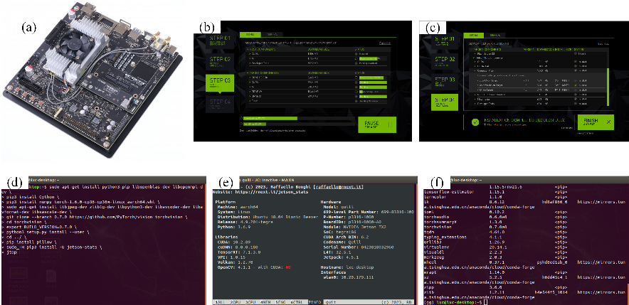
研究目标
论文工作进度
学术指标与成果指标
2.1 研究内容三—面向车载嵌入式设备的本地智能语音对话系统（嵌入式设备运行环境搭建、数据集收集）
针对“云—端”方式运行的车载智能语音对话存在数据安全隐患的问题：
搭建了面向车载嵌入式设备的本地智能语音对话系统。具体地，首先选取Nvidia Jetson TX2作为车载嵌入式设备并进行刷机、配置环境等操作，然后根据实际应用场景收集、创建驾驶数据集，接着将研究内容一和二的模型在驾驶数据集上进行训练，最后集成、移植网络模型至TX2并围绕搭建全套硬件平台，实现数据安全、自然实时的离线智能语音对话。
对TX2进行刷机操作，并安装相关的深度学习框架和各种第三方库。另外，开发硬件、软件平台收集数据，并全部存储于后台服务器。初始数据集包含近75小时、70000条音频，经过清洗（重复、损坏和低音量等） 、标注处理后，得到包含近52小时、58000条音频的驾驶数据集。
数据集描述 |  | 功能类别 | 音频数 | 来自平台1的音频数 | 来自平台2的音频数
男 | 346 | 关机 | 2474 | 2187 | 287
女 | 224 | 切换主题 | 2499 | 2017 | 482
时长（小时） | 52 | 调整高度和亮度 | 14198 | 13145 | 1053
采样率(Hz) | 16000 | 控制行车信息 | 7042 | 6348 | 694
通道数 | 1 | 控制导航 | 4660 | 4092 | 568
比特率(bps) | 96000 | 控制其他功能 | 27065 | 24053 | 3012
指定帧大小(KB) | 50 | 总计 | 57938 | 51842 | 6096
Notes:
对于研究内容三，搭建了……
首先对TX2进行刷机操作……

Slide 21
研究目标
论文工作进度
学术指标与成果指标
2.1 研究内容三—面向车载嵌入式设备的本地智能语音对话系统（模型训练与移植、系统硬件平台搭建与测试）
两个模型在驾驶数据集上的实验结果
模型训练
模型 | CER (%) |  | RTF
 | Val | Test | Server
自动语音识别 | 7.26 | 7.26 | 0.198
模型 | Overall (Acc, %) |  | Latency (ms)
 | Val | Test | Server
自然语言理解 | 97.30 | 95.76 | 38.3±2.7
将研究内容一和二的网络模型在专属驾驶数据集上进行训练。其中，自动语音识别模型可达到7.26%的词错误率，在TX2上的平均RTF可达到0.198；自然语言理解模型可达到95.76%的整体正确率，在TX2上的平均延迟可达到38.3ms。
系统平台搭建
模型训练完成后，集成并移植至TX2上，根据实际用车环境搭建配套硬件。具体运行流程为：驾驶员在驾驶室内发出语音指令，麦克风阵列收集语音信号传输至TX2进行语义解析，然后通过路由器将结果传输至汽车应用软件实现相应操作，同时通过车载喇叭播放回复语音。整套系统在利龙项目的验收环节中达到97%的通过率，平均响应时间为0.47±0.12s。
面向车载嵌入式设备的本地智能语音对话系统
Notes:
然后将研究内容一和二的网络模型……
模型训练完成后……

Slide 22
研究目标
论文工作进度
学术指标与成果指标
03
学术指标与成果指标
Notes:
最后是“学术指标与成果指标”方面

Slide 23
研究目标
论文工作进度
学术指标与成果指标
3.1 学术指标与成果指标
学术指标
成果指标
预期
预期
自动语音识别模型在AISHELL-1上字错误率不高于8%，参数量不高于25M，计算量不高于10B；在TED-LIUM2上词错误率不高于13%，参数量不高于25M，计算量不高于8B；
自然语言理解模型整体准确率在MixATIS和MixSnips上整体准确率分别不低于45%和75%；
面向车载嵌入式设备的智能语音对话系统通过率不低于95%，平均响应时间不高于1s。
发表论文1篇，公开专利1篇
达到
排名 | 类型 | 内容 | 状态 | 是否论文 工作相关 | 可否获得 毕业资格
2 | EI论文 | LAGIM: A Label-Aware Graph Interaction Model for Joint Multiple Intent Detection and Slot Filling, CCDC 2023 | 录用 | 是 | 是
2 | 专利 | 李鹏华, 黄子恒, 张奕辉, 谢潇, 刘学超, 唐培渊. 一种基于全局—局部对比学习的跨语言自然语言理解方法 | 受理 | 是 | 是
达到
自动语音识别模型在AISHELL-1上达到了6.67%的字错误率及20.4M的参数量和5.3B的计算量；在TED-LIUM2上达到了11.86%的词错误率及20.3M的参数量和4.6B的参数量；
自然语言理解模型在MixATIS和MixSnips上分别达到了49.9%和77.3%的整体准确率；
面向车载嵌入式设备的智能语音对话系统通过率为97%，平均响应时间为0.47±0.12s。

Slide 24
请各位老师批评指正！
内容 |  | 完成情况 | 完成度
研究内容 | 研究内容一 | 已完成算法设计和相关实验 | 100%
 | 研究内容二 | 已完成算法设计和相关实验 | 100%
 | 研究内容三 | 已完成系统搭建和部分实验 | 100%
学术指标 | 自动语音识别模型在AISHELL-1上字错误率不高于8%，参数量不高于25M，计算量不高于10B；在TED-LIUM2上词错误率不高于13%，参数量不高于25M，计算量不高于8B | 自动语音识别模型在AISHELL-1上达到了6.67%的字错误率及20.4M的参数量和5.3B的计算量；在TED-LIUM2上达到了11.86%的词错误率及20.3M的参数量和4.6B的计算量 | 100%
 | 自然语言理解模型在MixATIS和MixSnips上整体准确率分别不低于45%和75% | 自然语言理解模型在MixATIS和MixSnips上分别达到了49.9%和77.3%的整体准确率 | 100%
 | 面向车载嵌入式设备的智能语音对话系统通过率不低于95%，平均响应时间不高于1s | 系统通过率为97%，平均响应时间为0.47±0.12s | 95% （部分实验结果待整理）
成果指标 | 发表论文1篇，公开专利1篇 | 录用EI会议论文1篇，受理专利1件
毕业条件 | 学分（学位课≥18，总分≥33） | 学位课18分，非学位课16分，总计34分
 | 毕业资格 | 满足

Slide 25
